Slide 1

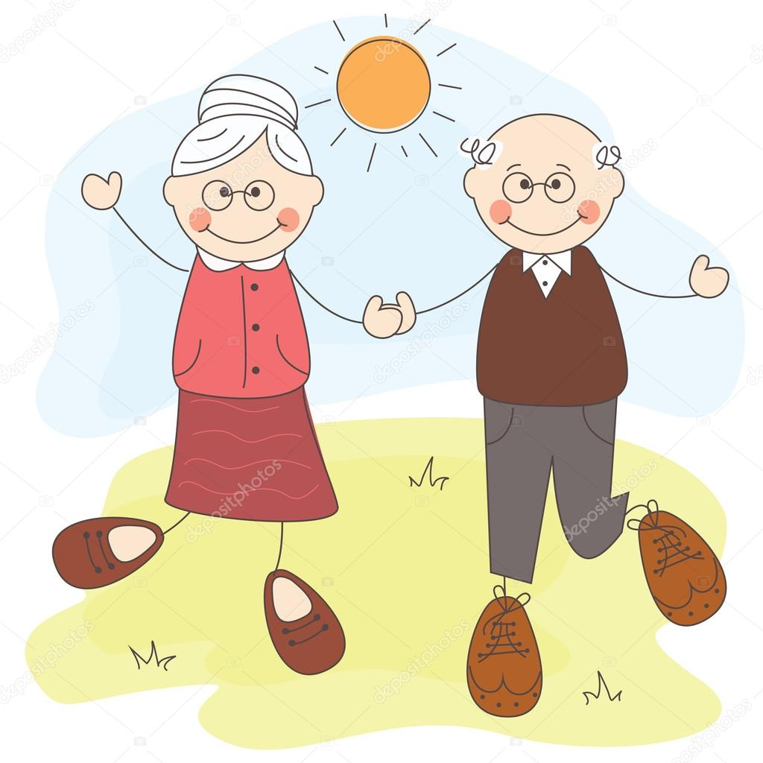
Игры, в которые играли
наши дедушки и бабушки
Проект учащихся 4 класса
куратор
Паськова Татьяна
Коркинская СОШ
СП МАОУ Буньковская СОШ

Slide 2
Аннотация
Цель нашей работы обратить внимание взрослых на то, в какие игры предпочитают играть дети, и как игры влияют на развитие детей.
В данной работе приведены данные о воспитательном значении игры (русские народные игры, компьютерные игры), их влиянии на развитие личности ребенка.
Тема:
Игры, в которые играли наши дедушки и бабушки.
Цель:
Изучение традиций русского народа.
Задачи:
Изучить игры родителей, бабушек и дедушек.
Выяснить влияние научно-технического прогресса на развитие игр.
Выяснить влияние игры на развитие ребёнка.

Slide 3
Предмет исследования: игры, в которые играли наши дедушки и бабушки.
Номер и тема занятия | Этапы | Количество часов
1. Вводное занятие | Знакомство | 1 час
2. Подвижная игра. Русская народная игра | Подбор материала. | 2 часа
3. Сбор и анализ результатов исследования | Оформление материала. | 3 часа
4. | Анализ и подготовка презентаций. | 2 часа.
Методы исследования:
1. Подбор и изучение материала по теме.
2. Опрос наших бабушек.
3. Опрос учащихся начальной школы.
Предполагаемый результат.
Игры наших бабушек отличаются от игр, в которые играют современные дети.

Slide 4
Весёлые подвижные игры – это наше веселое детство и детство наших родителей, бабушек и дедушек. Бежит время, меняются игрушки, игровые увлечения но, кажется, мы все меньше знаем игр – которые укрепляют дружбу , дают возможность подружиться ребятам разного возраста. Игра для наших родителей, бабушек и дедушек, когда они были детьми, являлась способом проведения свободного времени.
Издавна в игре дети проявляли свои лучшие качества: доброту, благородство, взаимовыручку, самопожертвование ради других. После тяжелого труда взрослые с удовольствием принимали участие в играх детей, обучая их, как надо развлекаться и отдыхать.
К сожалению, многие игры забыты. Мы решили расспросить своих родителей, бабушек и дедушек, в какие интересные игры они играли в своем детстве, рассказать о них другим детям, научиться играть самим и научить других и весело в них поиграть.
Номер и тема занятия | Этапы | Количество часов
1. Вводное занятие | Знакомство | 1 час
2. Подвижная игра. Русская народная игра | Подбор материала. | 2 часа
3. Сбор и анализ результатов исследования | Оформление материала. | 3 часа
4. | Анализ и подготовка презентаций. | 2 часа.

Slide 5
Игры, в которые играли наши и бабушки
хороводные
домашние
детские
мужские
детские
девичьи
женские
с песнями, прибаутками

Slide 6
Русские народные игры имеют многовековую историю, они сохранились и дошли до наших дней из глубокой старины, передавались из поколения в поколение, вбирая себя лучшие национальные традиции. В России игры называли забавами, развлечениями, потехами. Наша культура богата играми, в которых живут уважение к прошлому и вера в будущее. В играх народ проявлял свои лучшие качества: доброту, благородство, взаимовыручку, любовь. После тяжелого трудового дня взрослые с удовольствием принимали участие в играх детей, обучая их, как надо развлекаться и отдыхать. Особенность русских народных игр - движения (бег, прыжки, метания, броски, передача и ловля мяча). Правила в играх определяются самими участниками в зависимости от условий, в которых проводятся игры.
детские

Slide 7
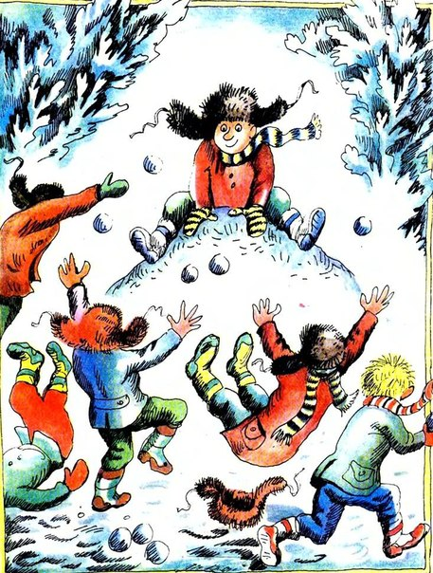
Народные игры воспитывает в нас честность, внимание, милосердие, память, развивают фантазию, воображение, наблюдательность.
Мы живем в 21в. и нам никуда не деться от телевизоров, компьютеров. Мы любим компьютерные игры, которые развивают у нас внимание, быстроту реакций, тренируют память. С помощью таких игр развивается мышление, чтение, учимся мыслить, стремимся к достижению цели. Здесь мы попадаем в сказку, где действуют ловкие и сильные герои. Это нам, конечно, нравится. Но после таких игр нам снова хочется гулять и играть в подвижные игры.
детские

Slide 8
Чтобы выяснить, в какие игры играли наши бабушки, мы беседовали с ними. В беседах участвовали 12 человек (бабушки и дедушки). Выяснили, что игры у наших бабушек были самыми разнообразными. Играли они дома, на улице, в лесу, вечерами. Любимые игры наших бабушек в детстве, это «Жмурки», «Казаки-разбойники»
Название игр. | кол-во человек | Любимая игра(кол-во чел.)
Жмурки | 12 | 11
Прятки | 12 | 9
Резиночка | 10 | 4
Лапта | 4 | 4
Ножички | 4 | 4
Чехарда | 12 | 8
Казаки-разбойники | 11 | 7
детские

Slide 9
Чтобы выяснить, любимые современные детские игры сейчас, мы провели ещё одно исследование. Провели опрос среди ребят начальной школы (1-4 классы -26 человек). Вот что у нас получилось
Название игр. | кол-во человек | Любимая игра(кол-во чел.)
Жмурки | 26 | 23
Прятки | 26 | 19
Резиночка | 17 | 5
Дочки-матери | 17 | 11
Компьютерные игры | 26 | 26
Футбол | 9 | 7
Тетрис | 7 | 5
детские

Slide 10
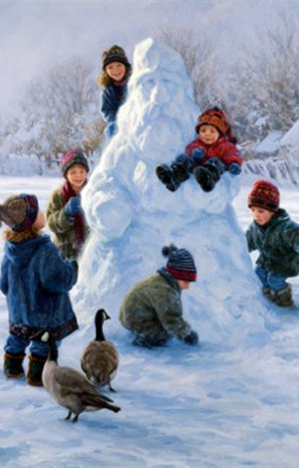
Из таблицы видно:
Не все игры совпадают с играми наших бабушек;
Никто из ребят не играют в такие игры как, чижик, чехарда, казаки-разбойники, лапта в которые играли наши бабушки.
Выводы:
В ходе исследования мы узнали различные народные игры, их влияние на развитие ребёнка. Мы узнали, что есть много интересных игр и мы не будем отказываться от них. И в 21 веке есть место настоящей игре.
детские

Slide 11
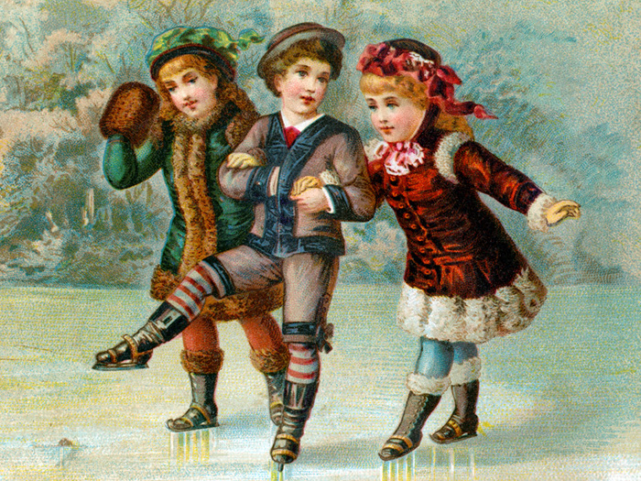
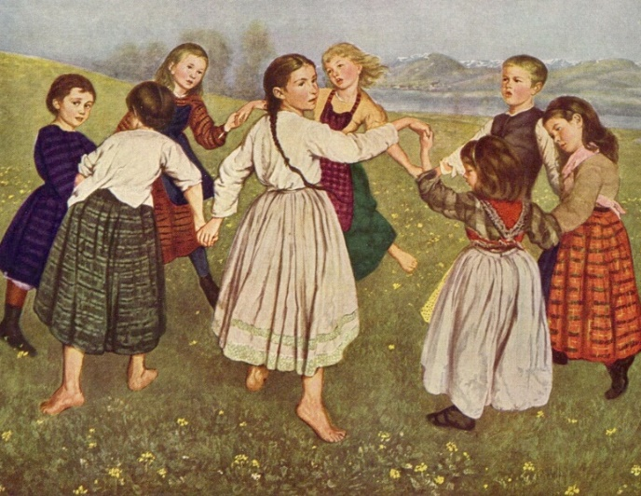
Заключение.
В ходе исследования мы узнали, что есть интересные игры, которых мы не знаем, и в которые играли наши бабушки, например: чехарда, чижик, казаки – разбойники. Если наши бабушки, когда были детьми, играли в подвижные игры, то в наше время дети больше любят спортивные, компьютерные игры.
Игры, в которые играли наши бабушки, не только развлечения, но и обучение. Каждая игра сопровождается закличками, песнями, танцами. Они объединяют, дают возможность подружиться ребятам разного возраста.
Игра объединяет ребенка и родителя. Мы вместе с родителями приготовили книжки-малышки, обсуждали различные темы.
А такие русские народные игры - лапта, чижик, городки, очень интересны. Нужно только дать им вторую жизнь, нужно всего лишь научить детей в них играть. Будем в них играть, разучивать новые.
детские

Slide 12
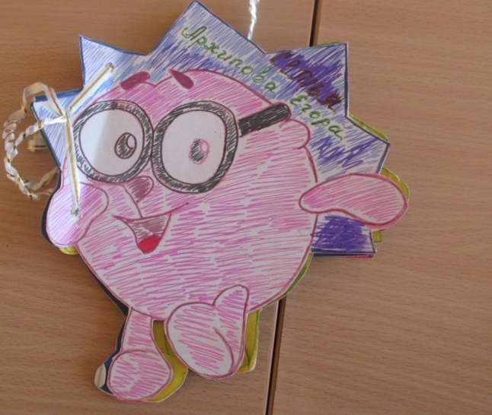
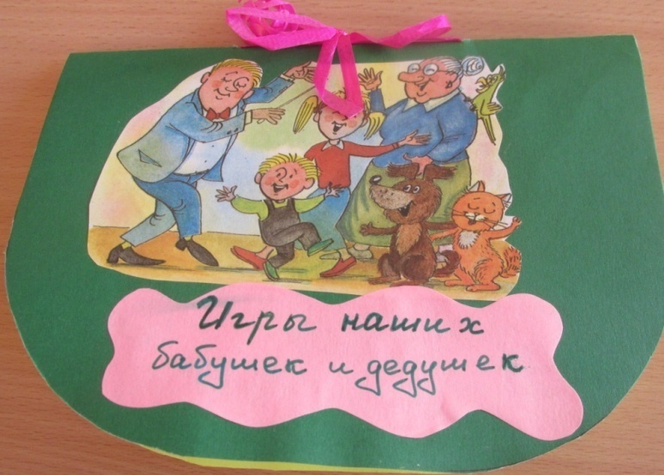
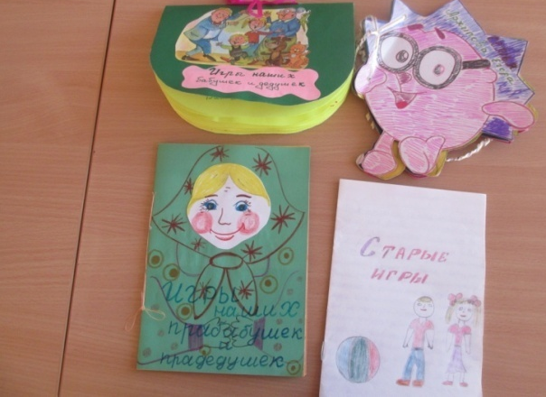
Наши книжки-малышки

Slide 13
Список использованной литературы
1 И.М.. Коротков Подвижные игры детей. Москва. «Советская Россия» 1987 г.
2. Л.Б. Гурвич Работа воспитателя в группе продленного дня (1 – 3 классы) Москва. «Просвещение» 1982.
3. А.В. Кенеман Детские подвижные игры. Москва «Просвещение» 1988
4. В. И. Лях. А.А. Зданевич Комплексная программа физического воспитания 1 – 11 классы. Москва «Просвещение» 2006
5. Л.Б. Гурвич Работа воспитателя в группе продленного дня (1-3 классы) Москва «Просвещение» 1982г.

